Slide 1
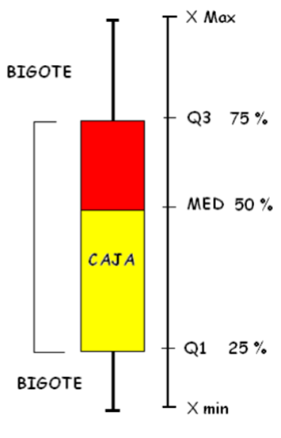
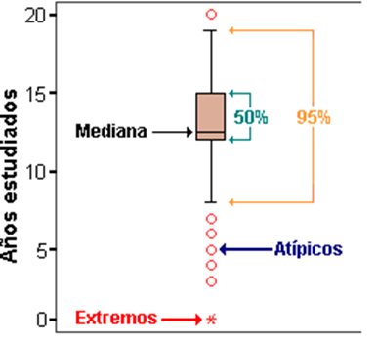
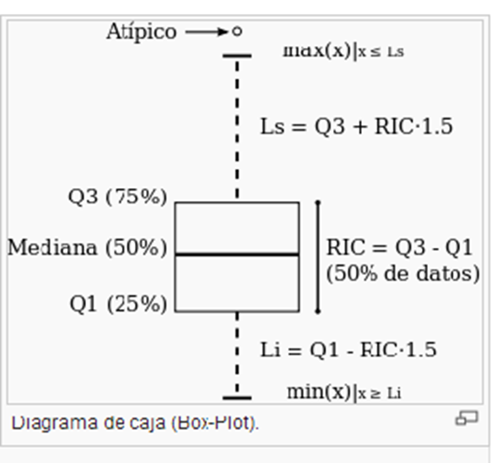
Gráfica Box-Plot

Slide 2
Ejercicio
A continuación aparece los resultados de un test de razonamiento abstracto, para dos grupos de participantes en una determinada investigación. (Archivo razonamiento abstracto.omv)
Genere los correspondientes Box_Plot para:
Grupo 1 | 5,7 | 7,1 | 7,6 | 7,7 | 7,8 | 7,8 | 8,3 | 8,4 | 8,6 | 8,8 | 8,9 | 9,1 | 9,1 | 9,2 | 9,6 | 10,2 | 10,3 | 10,3 | 10,6 | 10,7 | 10,9 | 11,3 | 11,8 | 12,4 | 12,7
 | Min |  |  |  |  |  | Q1 |  |  |  |  |  | Me |  |  |  |  |  | Q3 |  |  |  |  |  | Max
Grupo 2 | 6,2 | 7,0 | 7,9 | 8,2 | 8,7 | 8,8 | 8,8 | 8,8 | 8,8 | 8,9 | 9,0 | 9,2 | 9,3 | 9,4 | 9,5 | 9,6 | 10,5 | 10,5 | 11,5 | 14,0
 | Min |  |  |  |  | Q1 |  |  |  | Me=8,95 |  |  |  |  | Q3 |  |  |  |  | Max
Sector 1
Min | 5,7
Q1 | 8,3
Q2 | 9,1
Q3 | 10,6
Max | 12,7
RI | 2,3
Sector 2
Min | 6,2
Q1 | 8,8
Q2 | 8,95
Q3 | 9,5
Max | 14
RI | 0,75

Slide 3
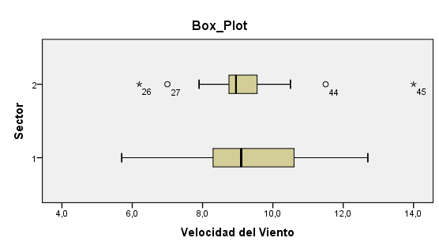
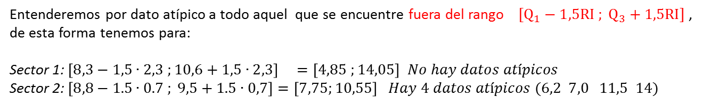
Ejercicio
Grupo 1 | 5,7 | 7,1 | 7,6 | 7,7 | 7,8 | 7,8 | 8,3 | 8,4 | 8,6 | 8,8 | 8,9 | 9,1 | 9,1 | 9,2 | 9,6 | 10,2 | 10,3 | 10,3 | 10,6 | 10,7 | 10,9 | 11,3 | 11,8 | 12,4 | 12,7
 | Min |  |  |  |  |  | Q1 |  |  |  |  |  | Me |  |  |  |  |  | Q3 |  |  |  |  |  | Max
Grupo 2 | 6,2 | 7,0 | 7,9 | 8,2 | 8,7 | 8,8 | 8,8 | 8,8 | 8,8 | 8,9 | 9,0 | 9,2 | 9,3 | 9,4 | 9,5 | 9,6 | 10,5 | 10,5 | 11,5 | 14,0
 | Min |  |  |  |  | Q1 |  |  |  | Me=8,95 |  |  |  |  | Q3 |  |  |  |  | Max
Grupo 1
Min | 5,7
Q1 | 8,3
Q2 | 9,1
Q3 | 10,6
Max | 12,7
RI | 2,3
Grupo 2
Min | 6,2
Q1 | 8,8
Q2 | 8,95
Q3 | 9,5
Max | 14
RI | 0,7
Entenderemos por dato atípico a todo aquel que se encuentre fuera del rango $[Q_{1}−1,5RI ; Q_{3}+1,5RI]$ , de esta forma tenemos para:
Sector 1: $\left[8,3−1,5∙2,3 ;10,6+1,5∙2,3\right] =\left[4,85 ;14,05\right] No hay datos atípicos$
Sector 2:$\left[8,8−1.5∙0.7 ; 9,5+1.5∙0,7\right]=\left[7,75;10,55\right] Hay 4 datos atípicos (6,2 7,0 11,5 14)$

Slide 4
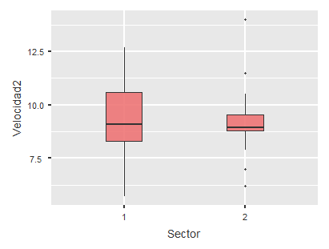
Resultados en Jamovi
Results
Grupo 1 | 5,7 | 7,1 | 7,6 | 7,7 | 7,8 | 7,8 | 8,3 | 8,4 | 8,6 | 8,8 | 8,9 | 9,1 | 9,1 | 9,2 | 9,6 | 10,2 | 10,3 | 10,3 | 10,6 | 10,7 | 10,9 | 11,3 | 11,8 | 12,4 | 12,7
 | Min |  |  |  |  |  | Q1 |  |  |  |  |  | Me |  |  |  |  |  | Q3 |  |  |  |  |  | Max
Grupo 2 | 6,2 | 7,0 | 7,9 | 8,2 | 8,7 | 8,8 | 8,8 | 8,8 | 8,8 | 8,9 | 9,0 | 9,2 | 9,3 | 9,4 | 9,5 | 9,6 | 10,5 | 10,5 | 11,5 | 14,0
 | Min |  |  |  |  | Q1 |  |  |  | Me=8,95 |  |  |  |  | Q3 |  |  |  |  | Max
Grupo 1
Min | 5,7
Q1 | 8,3
Q2 | 9,1
Q3 | 10,6
Max | 12,7
RI | 2,3
Grupo 2
Min | 6,2
Q1 | 8,8
Q2 | 8,95
Q3 | 9,5
Max | 14
RI | 0,7

Slide 5
Resuelva:
De acuerdo a la información presentada y para ambos grupos :
i) Analice la forma de los datos según las medidas de tendencias central
ii) Calcule el percentil 90 e interprételo
iii) Compare la variabilidad de ambos grupos.
Grupo 1
Min | 5,70
Q1 | 8,30
Q2 | 9,10
Q3 | 10,60
Max | 12,70
RI | 2,30
Mo | 7,8
Me | 9,1
Promedio | 9,4
Sx | 1,7
CV | 18,29
Percentil 90 | 11,60
Grupo 2
Min | 6,20
Q1 | 8,78
Q2 | 8,95
Q3 | 9,53
Max | 14,00
RI | 0,75
Mo | 7,8
Me | 9,0
Promedio | 9,2
Sx | 1,6
CV | 17,49
Percentil 90 | 10,60
Solución:
$i) Para ambos sectores se presenta una Asimetría positiva \left(Mo<Me<\overline{X}\right)$
$$ii) el 90\% de las mediciones presenta un puntaje en razonamiento abtracto de a lo más 11,6 puntos (grupo 1)$$
$el 90\% de las mediciones presentaun puntaje en razonamiento abtracto de a lo más 10,6 segundos (grupo 2)$
$iii) El {CV}_{s1}=18,29\%>{CV}_{s2}=17,49\% . Existe una mayor variabilidad porcentual en el grupo 1$

